Slide 1
Testability论文调研和总结
攻关组
2022年2月21日
中科鉴芯（北京）科技有限责任公司

Slide 2
分类
Controllability/Observability Analysis of Digital Circuits
Good Controllability and Observability Do Not Guarantee Good Testability
TAIR: Testability Analysis by Implication Reasoning
DYTEST: A Self-Learning Algorithm Using Dynamic
Testability Measures to Accelerate Test Generation

Slide 3
Testability Analysis
概括：这几篇论文，介绍了SCOAP、COP等可控制性/可观测性方法，并在此基础上提出SCOAP、COP方法不能很好的表征数字电路的可测试性（Testability）。在此基础上提出了TAIR算法，使用蕴含推理的方法提升可测试性的准确度（基于COP）；DYTEST算法，在自动测试生成过程中，动态的进行可测试性分析，以此提升效率。

Slide 4
Testability Analysis
1979 可测试性 Controllability Observability Analysis of Digital Circuits
简介：
本文提出了一种基于组合电路、顺序电路可控性和可观测性的数字集成电路的计算方法（SCOAP）。
技术实现：
给出了计算组合电路和时序电路可控制性和可观测性的计算方法和计算规则。

Slide 5
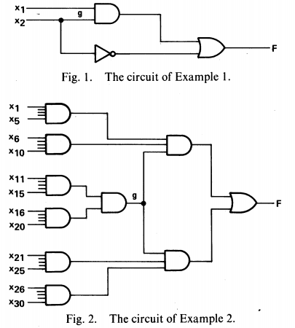
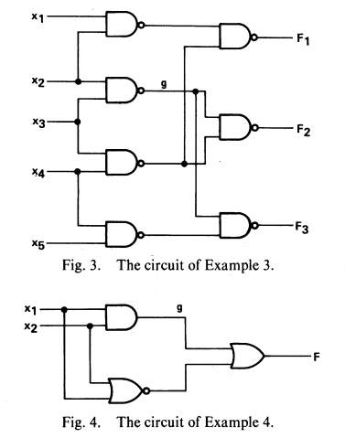
Testability Analysis
1983 可测试性分析 Good_Controllability_and_Observability_Do_Not_Guarantee_Good_Testability
简介：
本文通过具体实例证明了良好的可控性和可观察性并不能保证良好的可测试性。但是本文并没有提出一种改进的可测试性分析方法。
定义：
可控制性： 故障g/i的可控性，就是将该行的值设置为i的输入向量的分数。换句话说，一个故障g/i的可控性是指随机选取的N个输入将行g的值设置为i的可能性（probability）。
可观测性： 故障g/i的可观测性，是将将这个故障的影响传播到一个主输出的输入向量的分数。换句话说，一个故障的可观察性是随机选择的N个输入将此故障的影响传播到主输出的可能性。
可测试性： 故障g/i的可测试性，是检测故障的输入向量的分数。
示例：
如右图，分别计算故障点的可控制性/可观测性，以及可测试性，进行比较。
结论：
可控制性/可观测性并不能很好的表征电路的可测试性。

Slide 6
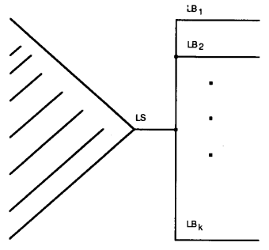
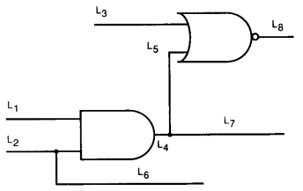
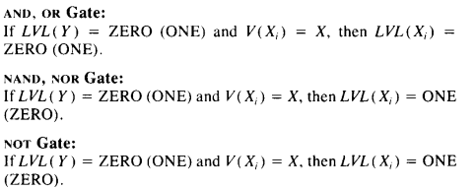

Testability Analysis
1990 DYTEST
简介：
本文提出了一种利用动态可测试性方法来加速测试生成的自学习算法。这种动态可测方法(DTM)，在测试生成过程中考虑到一些具有特定逻辑值的行，重新计算静态可测测度（STM），最后通过自学习的方法选择最优的敏化路径测试生成。
技术实现：
动态可测性方法计算
DTM(j)=ns(j)*Ws - nf(j)*Wf
Forward/Backward Implication
类似于FAN算法和D算法的蕴含，把这些直接蕴含叫做MUST-BE值
潜在敏化路径（PMSP）
PMSP是指将错误传播到基本输出的一条路径，在这条路径上的值 都是D或X
全逻辑值标签回溯蕴含（FLVLBI）
根据得到的MUST-BE值和已经存在的错误，向后推导，在给定规 则下推出每个line的值，直到基本输入

Slide 7
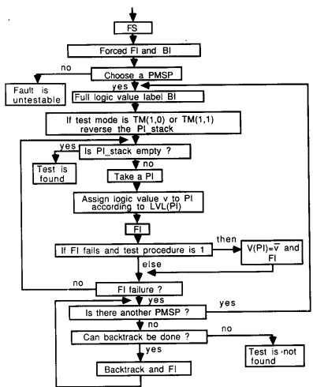
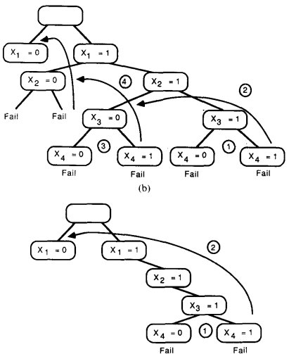
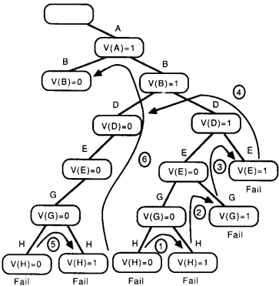
Testability Analysis
1990 DYTEST
技术实现：
依赖回溯
依赖回溯和K层限制回溯用来减少无效的回溯，提高算法的效率
K层限制回溯
测试程序：
测试模式TM(i，j)，i=0，1分别表示使用是否反转基本输入栈表，j=0，1分别表示使用FLVLBI规则中的1和2

Slide 8
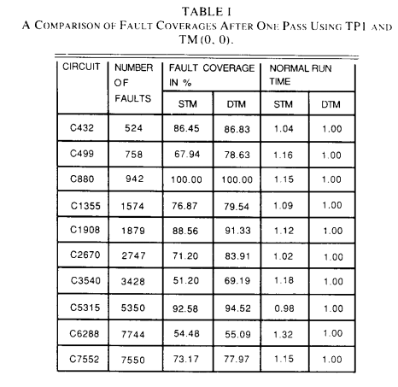
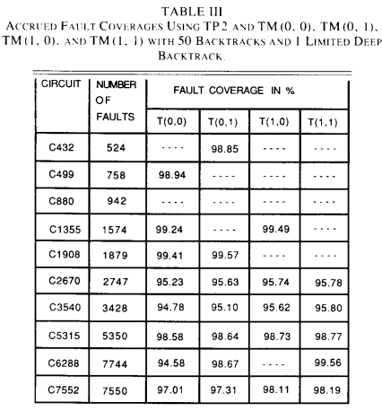
Testability Analysis
1990 DYTEST
实验结果：

Slide 9
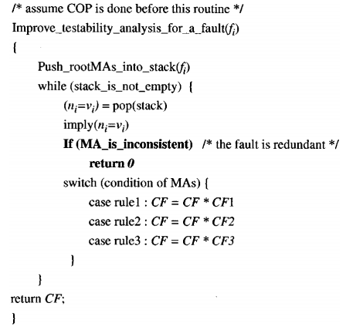
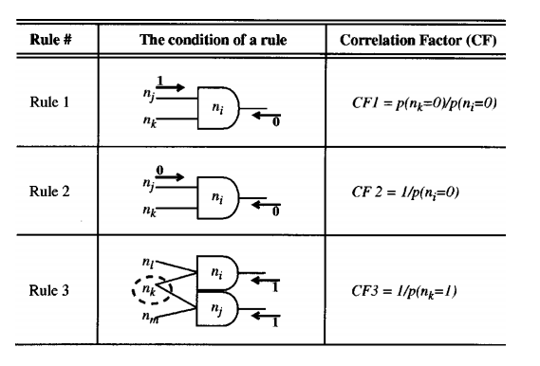
Testability Analysis
2000 可测试性分析 TAIR
简介：
这篇论文提出了一种改进可测性分析的有效方法：TAIR算法。该算法从传统的可测试性分析得到的结果开始（COP）。对于每一个stuck-at故障，递归的调用本文中新提出的修正方法，提高前面COP方法所得结果的精确度。
技术实现：
算法流程：
使用COP方法计算每个故障点的可测性
对于每一个故障点，求得该故障点可能的蕴含
根据蕴含及计算所得的可测性，递归的调用修正方案，逐步修正可测性的数值
修正规则：
如右图所示，展示了与门的修正规则和修正的方法

Slide 10
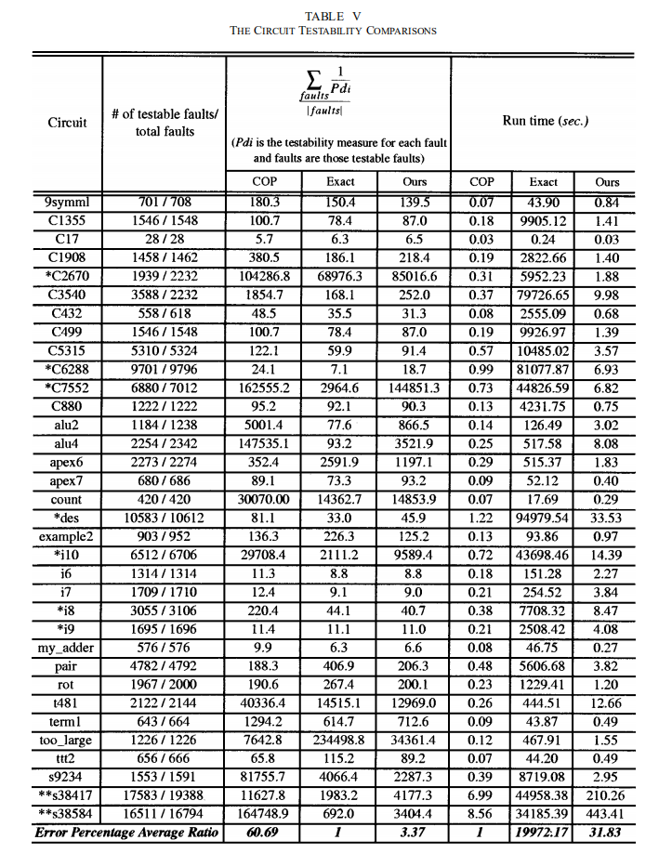
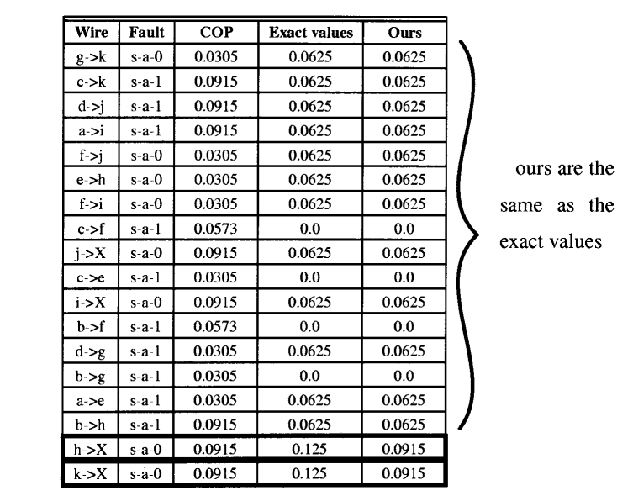
Testability Analysis
2000 可测试性分析 TAIR
实验结果：

Slide 11
结束
Q&A

